Slide 1

Отделение физики плазмы и электроники больших мощностей Лаборатория микроволновой диагностики
Резонаторный спектрометр ММ и СубММ диапазонов.
Результаты исследований современных высококачественных диэлектриков.
Отражательная способность металлов и покрытий.
Исследования поглощения в реальной атмосфере
Владимир Паршин

Slide 2
Резонаторная техника ММ и СубММ диапазонов.
К ММ диапазону относятся частоты от 30 ГГц до 200-300ГГц.
К СубММ от 200-300 до примерно 1000 ГГц (1ТГц). Хотя это деление довольно условное, но можно выделить главное, что отличает ММ диапазон от сантиметрового – это применение "открытых" резонаторов. Причём в самом простом (но очень эффективном) варианте - состоящих из двух зеркал. Принципиальным отличием является также большой набор типов колебаний (мод) в резонаторе. Продольный индекс ~ 100 - 1000.
Но в то же время начиная именно с ММ диапазона размеры таких резонаторов становятся вполне приемлемыми и удобными для использования.
Основная проблема - как разместить диэлектрик внутри резонатора, чтобы согласовать его со структурой поля.
L

Slide 3
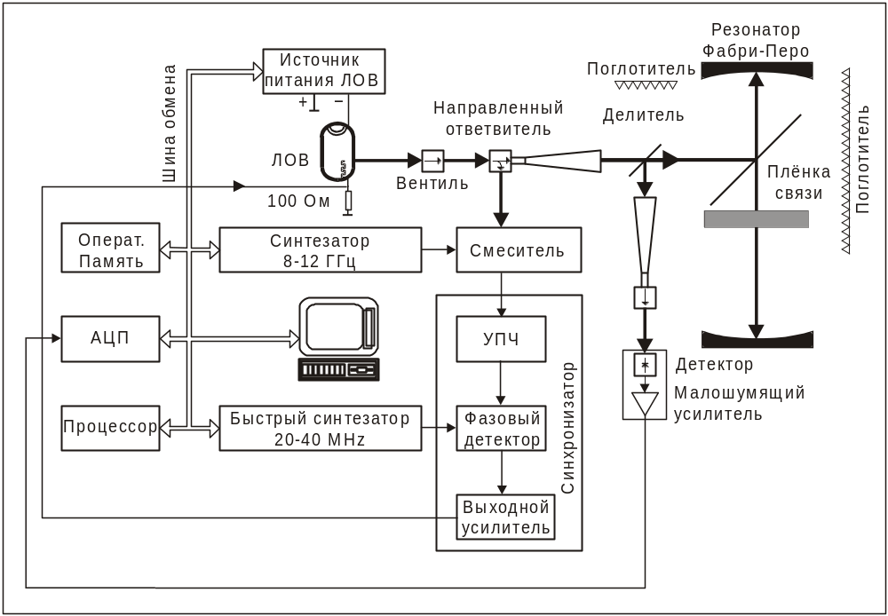
Спектральное разрешение ~ 50 Гц.
Относительная точность измерения: показателя преломления до 10⁻⁵.
Чувствительность по tanδ ~ 10⁻⁷.
(для пластин толщиной ≥ 0.5 мм)
Блок-схема резонаторного спектрометра диапазона 36-380 ГГц
для исследования газов и конденсированных сред.

Slide 4
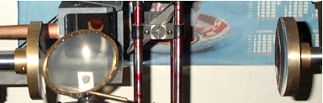
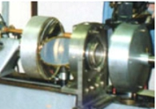
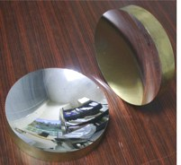
Чувствительным элементом спектрометра является открытый резонатор Фабри – Перо, в котором возбуждается Т Е М (00q) волна, где q –продольный номер моды, т.е. число полуволн между зеркалами в котором размещается исследуемый образец. Резонатор образован двумя сферическими зеркалами диаметром 120 мм и радиусом кривизны 240 мм.
Расстояние между зеркалами порядка 250–420 мм. В зависимости от решаемой задачи возможна установка зеркал другого диаметра и кривизны.
Возбуждение резонатора производится через расположенную под углом 45° к оси резонатора тефлоновую пленку связи толщиной 6-40 мкм. Максимальная добротность резонатора определяется неустранимыми потерями на отражение от покрытых серебром зеркал и варьируется около 1000 000.
Источником излучения служит лампа обратной волны (ЛОВ), стабилизированная системой фазовой автоподстройки частоты (ФАПЧ)

Slide 5
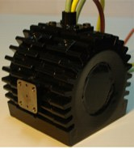
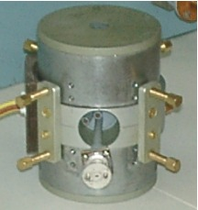
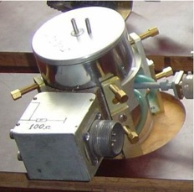
Источники излучения
Источниками излучения в ММ диапазоне, служат лампы обратной волны (ЛОВ), соответствующего диапазона, стабилизированные системой фазовой автоподстройки частоты (ФАПЧ) по опорному сигналу сантиметрового синтезатора.
В диапазоне частот от 36 ГГц до 180 ГГц используются 4 пакетированные ЛОВ типа
ОВ-69; ОВ-70; ОВ-71 и ОВ-86, с выходным волноводом основного сечения соответственно с размерами: 2.6×5.2 мм, 1.8×3.6 мм, 1.2×2.4 мм, 0.8×1.6 мм.
В СубММ диапазоне, от 180 ГГц до 380 ГГц применяются не пакетированные ЛОВ типа ОВ-24, ОВ-30 и ОВ-32 вставленные в разработанное нами юстировочные устройства установленные в малогабаритных магнитных системах на основе NdFeB или SmCo сплавов.
Выходной волновод этих генераторов сверхразмерный, сечением 1.2×2.4 мм.

Slide 6
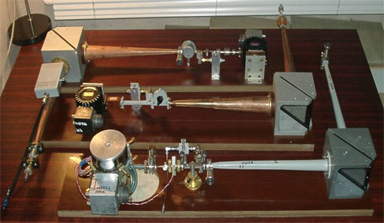
Квазиоптический тракт возбуждения резонатора в ММ диапазоне.
Как уже отмечено выше, генераторы излучения имеют волноводный выход. Для согласования волноводной моды с полем в резонаторе используются «длинные» пирамидальные рупора, с запасом перекрывающие диапазон работы соответствующей ЛОВ. Размеры рупоров рассчитываются так, чтобы сформировать на плёнке связи в резонаторе квазиоптический луч примерно совпадающий по диаметру и фазе с размерами пучка в резонаторе.
Для развязки передающего и приёмного трактов применяется квазиоптический 3 дБ ответвитель. Все остальные элементы тракта выполнены на основе волноводов основного сечения.
Для перекрытия всего ММ диапазона иcпользуются 4 приёмо-передающих модуля, которые включают в себя ЛОВ, вентиль, ответвитель, смеситель, аттенюатор, передающий рупор, 3 дБ диплексер, приемный рупор и детектор. Модули выполнены с едиными установочными размерами и сменяются как одно целое.

Slide 7
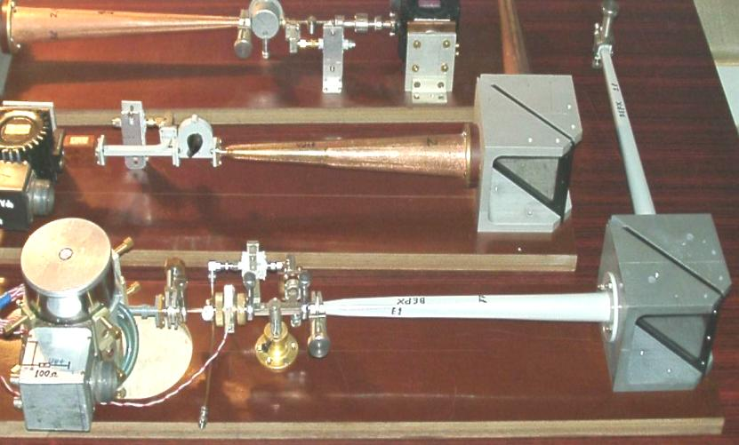
Квазиоптический тракт возбуждения резонатора в СубММ диапазоне.
Для частот от 180 ГГц до 270 ГГц (для ОВ-24) используются элементы тракта на основе волновода сечением 0.55×1.1 мм. Это последний диапазон, где существуют квази-промышленные ответвители, аттенюаторы, волноводные переходы и т.д., на базе волновода основного сечения (0.55×1.1 мм) .
Для диапазона 270 - 380 ГГц (ОВ-30) этот волновод становится уже сверхразмерным, но ещё возможна устойчивая работа системы возбуждения резонатора и системы ФАПЧ.
Генераторы ОВ-24, ОВ-30 и ОВ-32 имеют одинаковые выходные волноводы сечения 1.2×2.4 мм поэтому для них используется единый приёмопередающий тракт, а заменяются только генераторы.

Slide 8
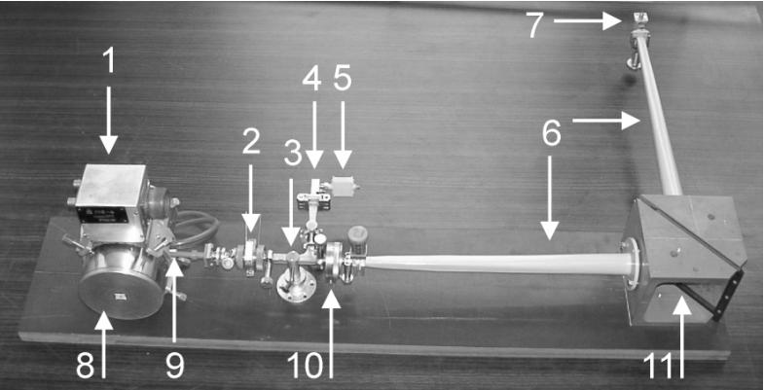
Генератор излучения и волноводно-квазиоптический тракт диапазона 170-260 ГГц, разработанный для резонаторного спектрометра сверхвысокого разрешения.
1 – сумматор напряжения источника питания и управляющего напряжения с соответствующими разъемами и фильтром питающего напряжения.
2 – ферритовый вентиль. 3 – направленный ответвитель. 4 – смеситель-умножитель. 5 – вентиль сигнала микроволнового синтезатора. 6 – передающая и приемная рупорные антенны. 7 – детектор излучения. 8 – магнитная фокусирующая система ЛОВ. 9 – выходной волновод ЛОВ, установленной в магнитной системе. 10 – аттенюатор. 11 – 50% делитель излучения.

Slide 9
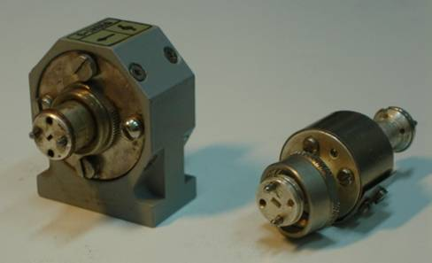
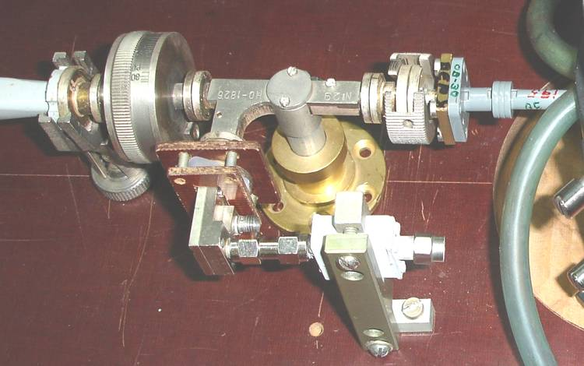
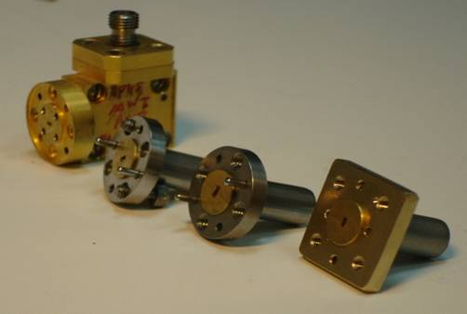
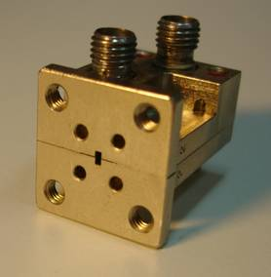
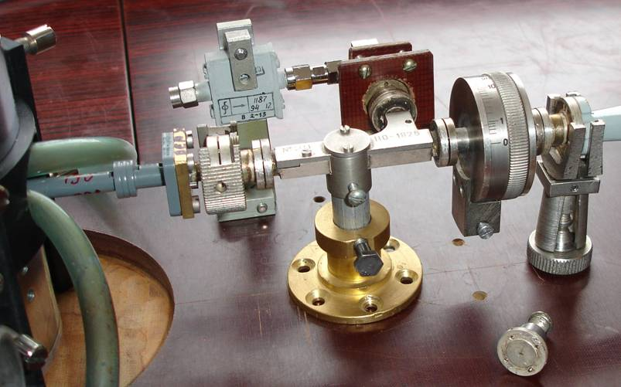
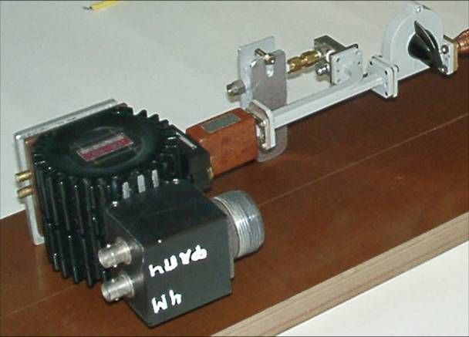
Волноводные элементы тракта

Slide 10
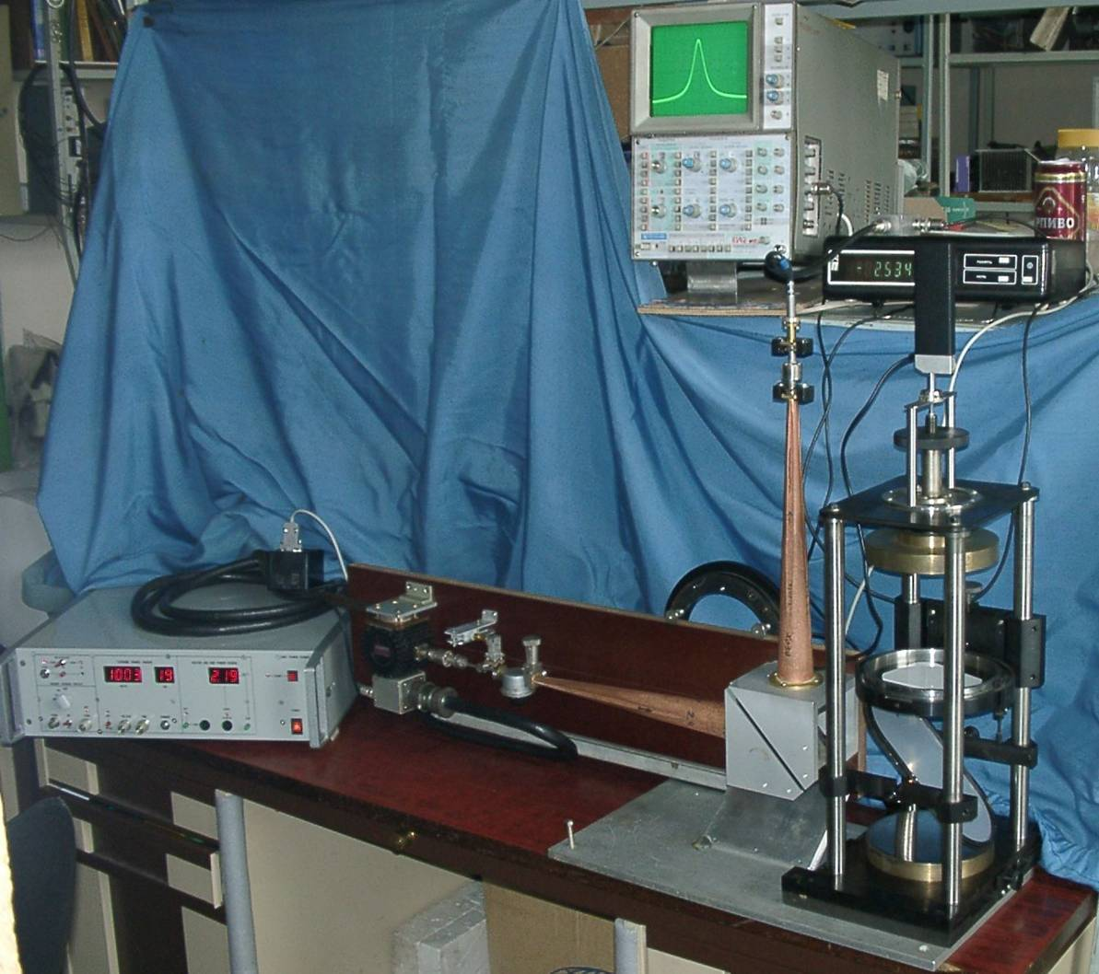
Прототип установки для «дистанционного» исследования специальных органических образцов.
(Без механического измерения толщины и касания образца руками)

Slide 11
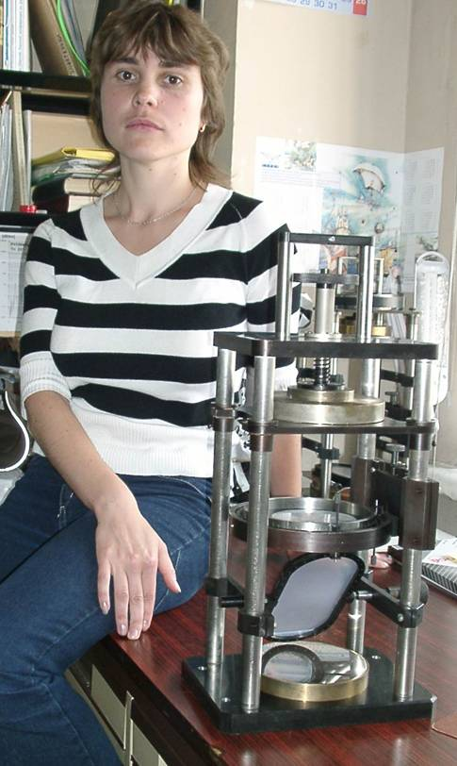
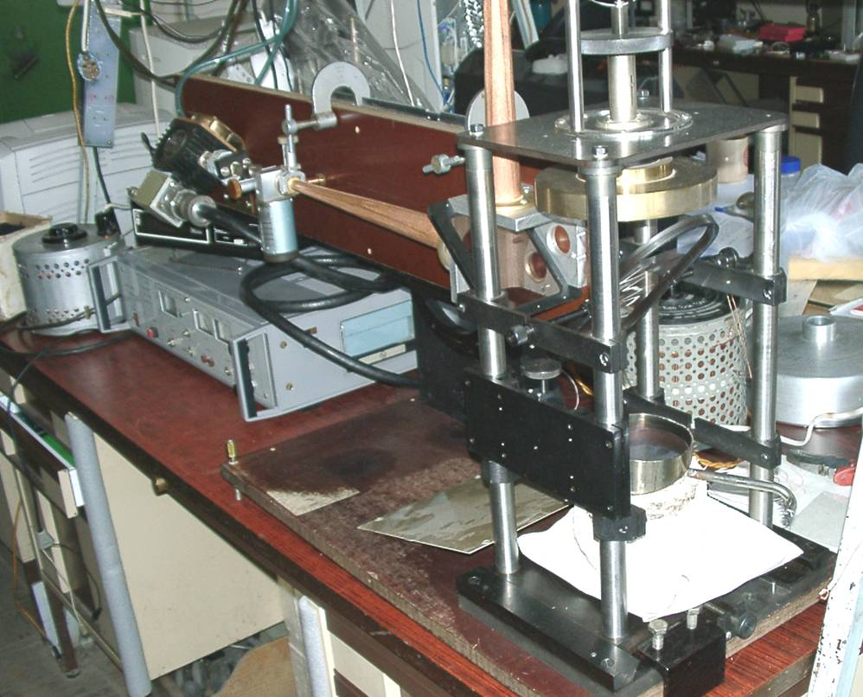
Вертикальная конструкция резонатора.
Установка для измерения коэффициента отражения от расплавленной щёлочи (NaOH).

Slide 12
Отражение от расплавленной щёлочи
Работа посвящена одной из актуальнейших экологических проблем – утилизации радиоактивных отходов ядерных реакторов.
В настоящее время в мире находятся на сохранении огромные запасы отработанного радиоактивного теплоносителя атомных реакторов, который хранится в виде щелочи (NaOH) в которой «распределены» собственно радиоактивные элементы. Проблема в том , что физические объёмы хранимых отходов весьма велики и срок службы контейнеров ограничен.
Один из вариантов переработки этих запасов – это испарение щелочи посредством ММ волн с последующим отделением для дальнейшей ядерной переработки радиоактивных атомов от основной массы щёлочи.
Первейшей информацией для расчета технологического цикла переработки отходов является величина коэффициента отражения (потерь на отражение) от расплавленной щелочи и её температурная зависимость.
Измерения проводились в вертикально расположенном резонаторе Фабри-Перо полусферической конфигурации, в котором нижним зеркалом являлся слой расплавленной щёлочи. Слой достаточно толстый, чтобы исключить влияние дна стакана. Изначально резонатор юстировался с использованием плоского нижнего зеркала, причем резонатор в целом выставлялся так, чтобы нижнее зеркало было строго горизонтальным.
Из этой конфигурации определялись начальные потери в резонаторе (Q_{o}). Далее нижнее зеркало заменялось на толстодонный, тонкостенный стакан из нержавеющей стали с нагревателем под дном и термоизолированный снаружи. Для измерения температуры использовалась термопара расположенная в канале внутри толстого дна стакана в его центре.
Получена уникальная информация о коэффициенте отражения от чистой и с реальными присадками щёлочи до температур ~ 700 C.

Slide 13
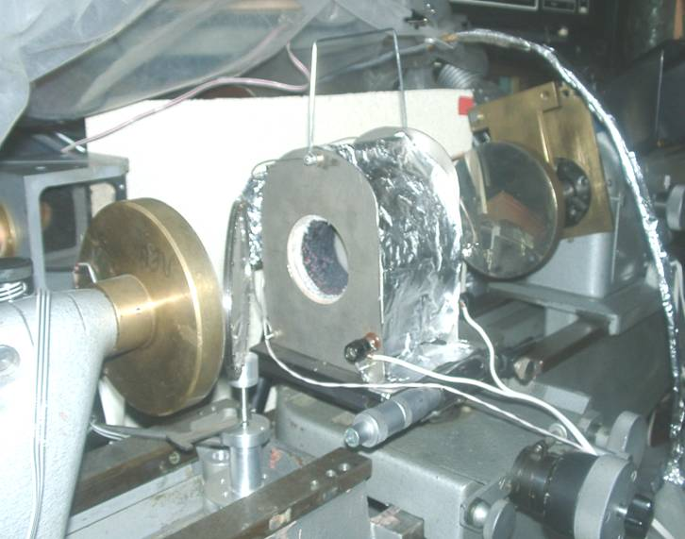
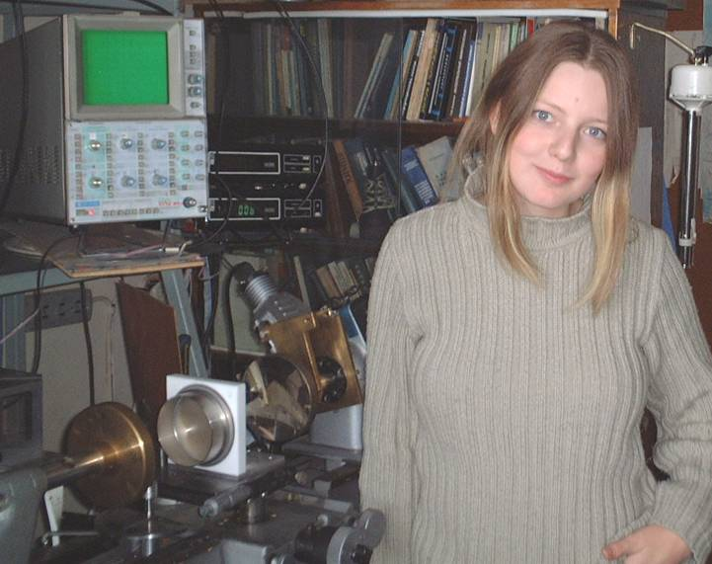
Вариант конструкции для высокотемпературных исследований
При измерении tanδ при двух положениях можно обойтись без добротности пустого резонатора. Т.е. не вынимать образец из резонатора. Это весьма удобно для температурных исследований зависимости tanδ, когда образец размещен внутри резонатора в нагревательной или охлаждающей арматуре.
В.В. Паршин, Б.М. Гарин, С.Е. Мясникова, А.В. Орленеков. Диэлектрические потери в CVD-алмазах в миллиметровом диапазоне при температурах 300 − 900 К. Изв. ВУЗ-ов, «Радиофизика». Том XLVII, №12, с. 1087-1095, 2004.

Slide 14
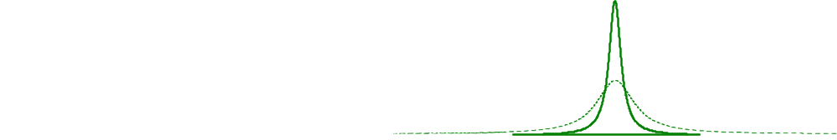
В резонаторном спектрометре измеряемыми величинами для расчёта показателя преломления и поглощения образца являются частота (частоты) резонатора и ширины его резонансной кривой.
Это основные параметры точность измерения которых определяет точность дальнейшего расчёта величин n и tanδ.
Р
Поэтому прецизионной регистрации этих величин уделено особое внимание. Прежде всего это относится к системе стабилизации частоты источников излучения и прецизионной записи резонансной кривой резонатора.
Δf_
Δf₊
f_{о}
F

Slide 15
Источник
питания ЛОВ
Для управления частотой ЛОВ используются два синтезатора, входящих в систему ФАПЧ: сантиметровый (СМ) синтезатор диапазона 8 – 18 ГГц, определяющий центральную частоту излучения ЛОВ, и цифровой (ЦС) синтезатор для диапазона 20 – 40 МГц, для быстрого (время переключения частоты составляет 200 нс) прецизионного сканирования частоты ЛОВ вокруг установленной СМ синтезатором центральной частоты.
Причём цифровой синтезатор обеспечивает сканирование частоты без потери фазы колебания при переключении частоты.
+
_
ЛОВ
Шина обмена
100 Oм
Вентиль
Операт.
Синтезатор
Смеситель
Память
8-18 ГГц
АЦП
УПЧ
Процессор
Быстрый синтезатор
Фазовый
20-40 MHz
детектор
Синхронизатор
Выходной
усилитель
Управление цифровым синтезатором осуществляется специализированным микропроцессором 89С2051, что позволяет независимо от загруженности ПК осуществлять переключение частоты с постоянной скоростью.
Минимальное время между шагами по частоте определяется
возможностями микропроцессора и составляет 60 мкс,
минимальный шаг по частоте 0,03 Гц.
Режим сканирования частоты возможен как по
пилообразному так и по треугольному законам.
Величинами, измеряемыми непосредственно в эксперименте
для определения поглощения излучения в образце,
заполняющем резонатор, являются ширины резонансной
кривой пустого и нагруженного резонатора.
Δf_{о}
Δf_{н}
_{fo}

Slide 16
Главным источником ошибки в измерении ширины резонансной кривой является дрейф частоты резонатора во время записи его резонансной кривой. Этот дрейф вызван изменениями его оптической длины за счёт различного рода тепловых и механических изменений, а также за счёт изменения атмосферы внутри резонатора.
Промышленные синтезаторы частоты ММ диапазона длин волн имеют время переключения с частоты на частоту от 10 до 40 мс. Для прецизионной записи необходимо иметь ~500 шагов, т.е. требовалось от 5 до 20 секунд на одну запись резонансной кривой. Предельная точность измерения ширины резонансной кривой, после усреднения за ~ 100 секунд составляла не более ± 500 Гц.
В тоже время, постоянная времени резонатора τ ~ 1/π∆f ~ 3 мкс позволяет существенно ускорить процесс записи (Для получения неискаженного отклика время наблюдения должно быть увеличено не менее чем в 10 раз, т.е. до ≥30 мкс, реально в эксперименте 30 мс).
Входящий в состав системы фазовой автоподстройки частоты ЛОВ быстрый синтезатор частоты, дающий перестраиваемый по частоте опорный сигнал для фазового детектора в кольце автоподстройки, позволяет быстро сканировать частоту излучения ЛОВ в пределах до ~200 МГц вокруг среднего значения.
Кроме того, для уменьшения ошибки в определения ширины резонансной кривой, вызванной дрейфом центральной частоты в результате изменения параметров окружающей среды, сканирование по частоте производится в двух направлениях: прямом и обратном.
Δf_{о}
Δf_{н}
_{fo}

Slide 17
Синтезатор частоты ММ СубММ диапазонов
Источник
питания ЛОВ
+
_
ЛОВ
Прецизионное управление частотой, сбор и обработка экспериментальных данных осуществляются с помощью системы автоматизации, состоящей из ПК и модуля управления синтезаторами и системой сбора информации. Для уменьшения влияния внешних магнитных полей модуль соединен с ПК оптической линией связи. Ядро модуля – микропроцессор с внешней памятью, в которой происходит накопление данных.
Шина обмена
100 Oм
Вентиль
Операт.
Синтезатор
Смеситель
Память
8-18 ГГц
АЦП
УПЧ
Процессор
Быстрый синтезатор
Фазовый
20-40 MHz
детектор
Синхронизатор
Выходной
усилитель
Микропроцессор управляет частотами синтезаторов и синхронизирует процесс сбора информации с изменением частоты. Установочные параметры: начальную частоту, величину и время следующего изменения частоты, закон, по которому изменяется частота, количество сканов и число точек в скане микропроцессор получает от ПК.
В каждой точке микропроцессор накапливает данные, полученные от АЦП в различные моменты времени, усредняет их и помещает среднее значение в память данных. В локальную память могут быть помещены 32 скана с 512 точками в каждом. После упорядочивания сканов данные передаются ПК для дальнейшей обработки.
В.Н.Шанин, В.В.Доровских, М.Ю.Третьяков, В.В.Паршин, А.П.Шкаев. Автоматизированный резонаторный спектрометр миллиметрового диапазона для исследования малого поглощения в газах. "ПТЭ", No. 6, pp. 79–85, 2003.

Slide 18
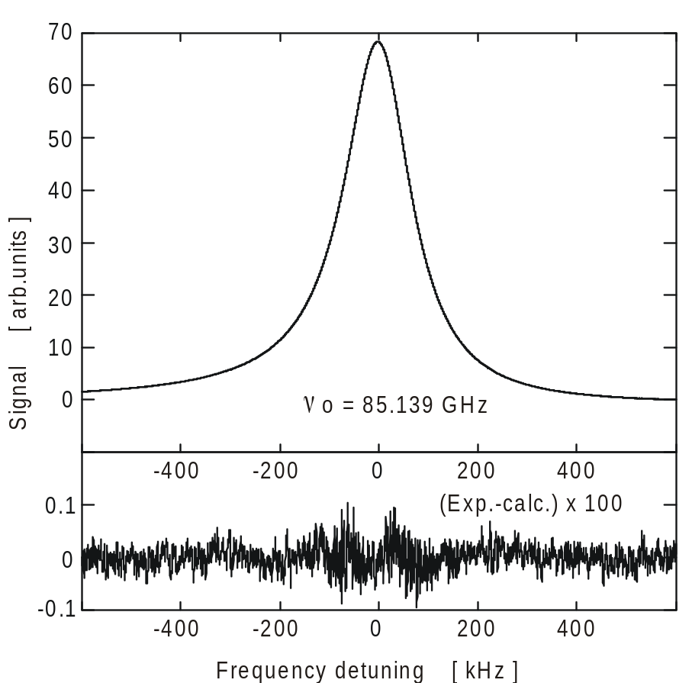
Обработка записи
Процесс обработки полученных данных заключается в подгонке результатов каждого скана по методу наименьших квадратов к Лоренцеву контуру, взятому с линейной по частоте и постоянной подставками, отражающими влияние интерференции в тракте вблизи резонанса, уровень шума в детекторе и напряжение смещения нуля в усилителях и пр.:
F(f) = [1/(Δf/2)² + (f – f_{o})²] ⋅ (A + B(f – f_{o})) + C
Из обработки полученных данных извлекаем значение центральной частоты f_{o} и ширины резонансной кривой Δf.
На рисунке представлена запись резонансной кривой резонатора, являющаяся комбинацией 500 быстрых сканов длительностью по 30 мс каждый, что соответствует общему времени записи ~ 15 секунд.
Каждый быстрый скан обрабатывался отдельно, после чего полученные резонансные кривые усреднялись так, чтобы их центральные частоты совпадали.
Остаток обработки экспериментальной записи (умноженный на 100) теоретическим Лоренцевым контуром, представленный в нижней части рисунка, показывает адекватность применяемой модели.
Ширина резонансной кривой была определена как Δf = 164728(20) Гц. Центральная частота 85.139 ГГц,

Slide 19
ОСНОВНЫЕ НАПРАВЛЕНИЯ ИССЛЕДОВАНИЙ
Измерение диэлектрических констант
Диэлектрики
общего
назначения
Диэлектрические
жидкости для
охлаждения
устройств
находящихся в
электромагнитном
поле
Полупроводники
Диэлектрики со сверхмалыми потерями
для сверхмощной электроники
Алмаз,
Карбид Кремния,
легированный Кремний,
кубический Нитрид Бора
tanδ ~ 10⁻⁵ ÷10⁻⁸
ε ~ 4.8 ÷11.7
Пленочные
диэлектрики
Отражение от
«сверхчистых»
металлов и от
реальных
сплавов
Полупроводниковые
пленки
на подложках

Slide 20
Диэлектрики общего назначения | n | tanδ [10⁻⁴] | f [GHz]
Пиролитический нитрид бора (BN) Нитрид бора горячего прессования | 2.1÷2.2 | 8÷18 | 140
 | 1.78÷1.79 | 14.÷15 | 140
Нитрид алюминия (AIN) | 2.89÷2.91 | 35÷38 | 146
Окись бериллия BeO | 2.6÷2.62 | 8÷10 | 165
Кристаллический кварц (Александров) n_{o} n_{e} Кристаллический кварц n_{o} компании "Steeg & Reuter" n_{e} | 2.1076 | 0.9 | 140
 | 2.1546 | 1.8 | 137
 | 2.1081 | 0.51 | 143
 | 2.1550 | 0.24 | 140
Кварцевые стекла (SiO₂) марки КУ КВ КИ | 1.958 | 14÷15 | 150
 | 1.953 | 6.5÷7.1 | 150
 | 1.952 | 5÷5.3 | 150
Лейкосапфир n_{o} n_{e} | 3.066÷3.071 | 2.1÷2.5 | 150
 | 3.400÷3.405 | 1.1÷1.5 | 150
Сапфирит ВК-99 (чистая Al₂O₃) Сапфировая керамика 22XC | 3.244÷3.252 | 2.7÷3.2 | 140
 | 3.05÷3.06 | 30÷35 | 140
Тефлон | 1.400-1.415 | 3-4 | 100-200
Капролон | 1.72 - 1.73 | 50-70 | 110
Ниобат лития (LiNbO₃) Z-срез Ē⊥ Z Y-срез Ē║ X Ē║ Z | 5.0 → 5.7 | 50 → 60 | 120 → 200
 | 6.664 | 35→70 | 100-190
 | 5.064 | 50→75 | 100-190
V.V.Parshin. "Dielectric materials for gyrotron output windows".
International Journal of Infrared and Millimeter Waves. V.15, No.2, 1994.
В.В.Паршин. "Диэлектрические материалы для окон вывода энергии гиротронов.
Препринт ИПФ РАН N 342. 1993.

Slide 21
Диэлектрические жидкости для охлаждения устройств находящихся в электромагнитном поле
Материал | n | tanδ [10⁻⁴] | f [GHz]
Перфторбутил окись. (C₄F₉)₂O Флюоринерт FC-75 Нонан C₉H₂₀ | 1.3469 | 30 | 146
 | 1.3445 | 24 | 146
 | 1.401 | 10 | 146
Широкозонные полупроводники AIII-BV
Фосфид Индия InP | 3.34→3.43 | 4.9→4.6 | 100→200
Фосфид Галлия GaP | 3.355 | 2.3 | 100 – 200
Арсенид Галлия GaAs | 3.591→3.593 | 2.8→3.3 | 120→200

Slide 22
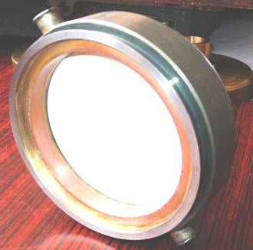
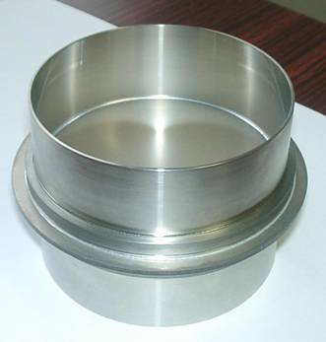
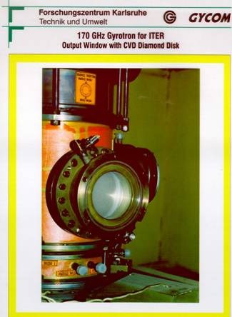
Диэлектрики со сверхмалыми потерями для электроники больших мощностей.
Одной из важнейших задач электроники больших мощностей является получение электроэнергии на основе управляемой термоядерной реакции. Для «управления» этой реакцией, т.е. для контролируемого нагрева плазмы используются мощные генераторы ММ излучения с единичной выходной мощностью не менее 1 МВт в непрерывном режиме генерации.
Такие генераторы (25 штук) будут использоваться, например, для нагрева плазмы в Международном Термоядерном Экспериментальном Реакторе (программа ITER).
Развитие и производство таких генераторов невозможно без создания новых материалов и технологий. Каждый этап в увеличении мощности генераторов определялся качественным скачком в создании новых материалов с уникальными свойствами. (Сверхчистая керамика, бескислородная медь, уникальные металлы и сплавы для катодного узла.)
Самым узким местом в увеличении единичной мощности являлось и до сих пор является окно вывода энергии, которое необходимо для вывода энергии из высоковакуумного генератора в линию передачи и ввода её в термоядерный реактор, в котором условия работы окна ещё жёстче.
В конструкционном плане окно представляет собой плоскопараллельный диэлектрический диск резонансной толщины (для рабочей частоты гиротрона), с водяным охлаждением по периметру. Толщина выбирается из условия пятикратного запаса прочности для атмосферного давления. К настоящему времени это единственный, устоявшийся работоспособный вариант окна. Было много «экзотических» вариантов конструкций, но все они отсеялись по мере возрастания выходной мощности.
Именно появление таких материалов как пиролитический Нитрид Бора, легированный Золотом Кремний и, наконец, CVD-Алмаз последовательно приближали гиротроны к мегаваттному уровню.
Исследование и создание таких материалов является основной темой моей работы.
Денисов Г.Г., Запевалов В.Е., Литвак А.Г., Мясников В.Е., Гиротроны мегаваттного уровня мощности для систем электроннно-циклотронного нагрева и генерации тока в установках УТС. Изв. ВУЗ-ов «Радиофизика». Т. XLVI, №10, сс.845-858, 2003.
2. M. Thumm, MW gyrotron development for fusion plasma application. Plasma Physics and Controlled Fusion 45 (2003) A143-A161.

Slide 23
Свойства «оконных» материалов (T=293 K): n-показатель преломления, ε-диэлектрическая проницаемость, tanδ (150 ГГц), k-теплопроводность, α-температурный коэффициент расширения,
Е -модуль Юнга.
Материал | n | ε | tanδ [10⁻⁶] | k Вт/смК | α [10⁻⁶ K⁻¹] | E GPa
Кварц | 1.952 | 3.81 | 3000 | 0.014 | 0.5 | 73
Сапфир | 3.066 | 9.4 | 220 | 0.4 | 8.2 | 380
BeO | 2.61 | 6.81 | 1000 | 2.5 | 7.6 | 350
BN гекс. | 2.16 | 4.67 | 500 | 0.35 | 3 | 60
BN куб. | 2.66 | 7.07 | 1000 | 5.9 | 3.7
Si:Au | 3.42 | 11.7 | 3 | 1.4 | 2.5 | 160
SiC (6Н) | 3.15 | 9.92 | 70 | 3.3 | 4.3 | 700
Алмаз | 2.38 | 5.7 | 5 | 20 | 0.8 | 1050

Slide 24
Типичные свойства CVD-алмаза оптического качества.
Параметр | CVD-алмаз | Сапфир
ε (50 – 400 ГГц) | 5.7 | 9.4 – 11.6
tanδ на 150 ГГц [10⁻⁶] | 5 – 100… | 210
Удельное сопротивление (Ом .см) | 10¹²-10¹⁴ | 10¹⁶
Твердость (ГПа) | 81 ± 18 | 16
Модуль Юнга (ГПа) | 1000 – 1100 | 344
Теплопроводность (Вт/мК) 300 К | 1900 – 2200 | 34
Теплопроводность (Вт/мК) 500 К | 1100 | 6
Коэффициент термического расширения (10⁻⁶ К⁻¹) | 1.0 при 300К 4.4 при 1000К | 5. 3
Плотность (г/см³) | 3.51 | 3.98
Теплоемкость (Дж/гК) при 300К | 0.52 | 0.75
Прочность на растяжение (МПа) | 300-700 | 400

Slide 25
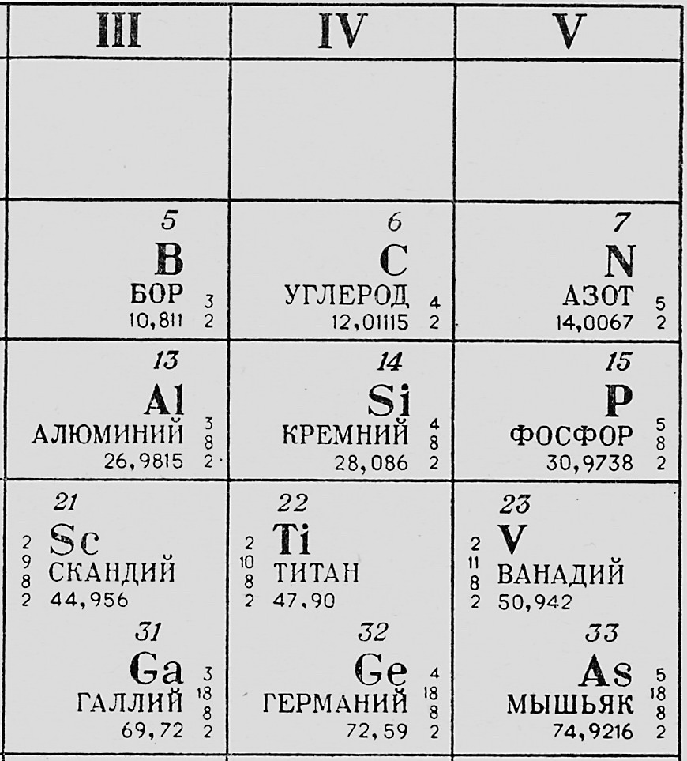
Диэлектрики со сверхмалыми потерями
для электроники больших мощностей.
Ранее было теоретически предсказано, что в кристаллах с кубической структурой решётки типа алмаза, в MM и СубММ диапазонах, можно ожидать наименьшие собственные решеточные потери (СРП).
Прежде всего это элементы IV столбца периодической таблицы химических элементов (Ge, Si, C) или алмазоподобные кристаллы образованных «горизонтальной» комбинацией элементов типа AIII-BV. Это InP GaP GaP, AlP, BN.
Есть ещё «вертикальная» комбинация это Карбид Кремния - SiC.
Реально только четыре из них имеют достаточную прочность, теплопроводность, малую величину собственной проводимости и могут быть использованы в качестве мегаваттных окон. - Это Кремний, Карбид Кремния, Нитрид Бора и Алмаз.
При этом Алмаз среди них характеризуется экстремально большой теплопроводностью и наименьшими величинами теоретических пределов уменьшения как решёточных потерь, так и потерь, обусловленных свободными носителями заряда. (Это самый широкозонный полупроводник).
Ввиду того, что эти четыре материала являются «ключевыми» материалами в ММ диапазоне как для электроники больших мощностей, так и для микроэлектроники и являются наиболее перспективными материалами для Терагерцового диапазона, рассмотрим более подробно их диэлектрические и механические свойства.
V.V.Parshin, V.N.Shastin. "The resonance Technique for investigation of high purity semiconductors in MM and Sub MM range of wavelengths". Conf. Digest of the 1st Int. Conf. on MM and SubMM Waves and Applications. p.109, San Diego, USA, 1994.
Гарин Б.М., Копнин А.Н., Пархоменко М.П. и др. // Письма в ЖТФ. 1994. Т. 20. В. 21.

Slide 26

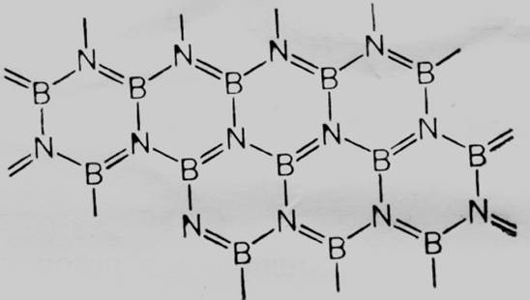
Диэлектрики
для электроники больших мощностей.
Нитрид Бора
.
Нитрид Бора как и Углерод существует в двух модификациях кристаллической решётки: гексагональной и кубической. Гексагональная решётка похожа на решётку Графита, но в ней атомы бора и азота в каждом слое расположены точно друг под другом, причём чередуются в слоях. Т.е. под каждым атомом азота одного слоя расположен атом бора в следующем и наоборот. Это обеспечивает существенно большее сцепление между слоями и как следствие большую прочность и химическую инертность. Этот материал плавится при 3000 С, не теряет прочности и не окисляется на воздухе до температур 1000 С.
Нитрид Бора широко используется для окон вывода энергии, но, ввиду ничтожной теплопроводности, только в импульсном режиме. Максимально была получена мощность ~1.5 МВт при длительности импульса ~1 сек. Температура окна в конце импульса была ~1100 С.
В непрерывном режиме окно способно пропустить ~ 40-60 кВт, на частотах ММ диапазона.
Кубический Нитрид Бора – Боразон – по твёрдости и прочности практически не уступает Алмазу, но химически инертен до более высоких температур. В настоящее время это самый «экзотический» и мало изученный материал. Исследовались только его единичные образы.
V.V.Parshin. "Dielectric materials for gyrotron output windows". International Journal of Infrared and Millimeter Waves. V.15, No.2, pp. 339-348, 1994.
27. В.В.Паршин. "Диэлектрические материалы для окон вывода энергии гиротронов. Препринт ИПФ РАН N 342. 1993.

Slide 27
Диэлектрики со сверхмалыми потерями для электроники больших мощностей. Кремний
14
tanδ
[10⁻⁶]
13
12
Производство высококачественных монокристаллических бездислокационных кремниевых пластин большого диаметра и практически любой толщины хорошо освоено промышленностью для нужд микроэлектроники.
Однако для мегаваттных окон потребовался сверхчистый кремний с проводимостью как у собственного кремния (ρ~400кОм·см). Кремний такой чистоты невозможно получить традиционными методами, поэтому в ИХВВ РАН совместно ИПФ РАН был разработан метод легирования высокочистого, промышленного кремния золотом. В результате была получена серия оконных дисков с удельным сопротивлением ~250-400 кОм·см. Т.е. были реализованы предельные возможности этого материала. (Рис. слева) Видно, что частотная зависимость tanδ с хорошей точностью обратно пропорциональна частоте, что означает отсутствие решёточной компоненты поглощения.
Проводимостная компонента соответствует поглощению за счёт собственной проводимости для данной темпераратуры измерения.
Т.е. достигнуты предельные параметры Кремния.
Теплофизический расчёт и проведенные испытания показали, что кремниевое окно способно пропустить ~200 кВт с водяным охлаждением и 1МВт с охлаждением при -20 С.
V.V.Parshin, R.Heidinger, B.A.Andreev, A.V.Gusev, V.B.Shmagin. Silicon as an advanced window material for high power gyrotrons. International Journal of Infrared and Millimeter Waves. Vol.16, No.5, pp. 863-877, 1995.
Б.А.Андреев, В.В.Паршин, В.Б.Шмагин, Т.П.Котерева, R.V.Heidinger. "Кремний с минимальными диэлектрическими потерями в миллиметровом диапазоне длин волн". "Неорганические материалы" т. 33, N 11, c. 1-4, 1997
11
Au:Si # 15
10
10⁻⁸ x + 10⁻³ /x
9
8
7
6
5
Au:Si # 17
4
- 2.5⋅10⁻⁹ x + 6⋅10⁻⁴/x
3
2
1
50
100
150
200
250
300
350
[GHz]
  Частотные зависимости tanδ легированного
  золотом кремния.
  Аппроксимация функцией вида Y=kX+b/X

Slide 28
Диэлектрики со сверхмалыми потерями для электроники больших мощностей. Карбид Кремния (SiC)
Изучение Карбида Кремния для нужд электроники больших мощностей началось сравнительно недавно, хотя его высококачественные модификации выпускаются уже более десятка лет для нужд высокотемпературной микроэлектроники. (Фирма CREE research INC в Северной Каролине.) Этот материал по предельным параметрам хуже алмаза. Но существенно дешевле. Я был в прошлом году в CREE и договорился о совместных исследованиях именно в свете гиротронной тематики.
В природе существуют и выращиваются в реакторах методом сублимации около 200 политипов кристаллов SiC. Но реально интересны четыре:
3C-SiC – кубическая решётка как у алмаза
2H-SiC – гексагональная, типа графита,
все остальные политипы содержат смесь кубической и гексагональной решёток:
4H-SiC – один гексагональный один кубический слой.
6H-SiC - один гексагональный, два кубических слоя.
Последние два выпускаются в значительных количествах и наиболее
интересны.

Slide 29
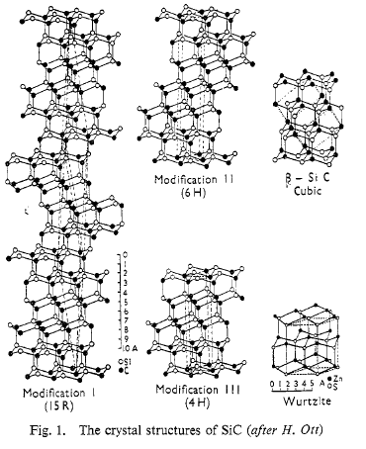
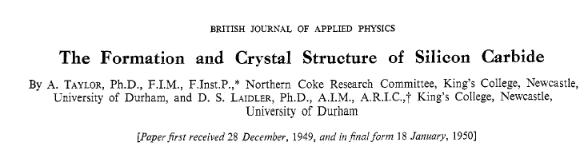

Slide 30
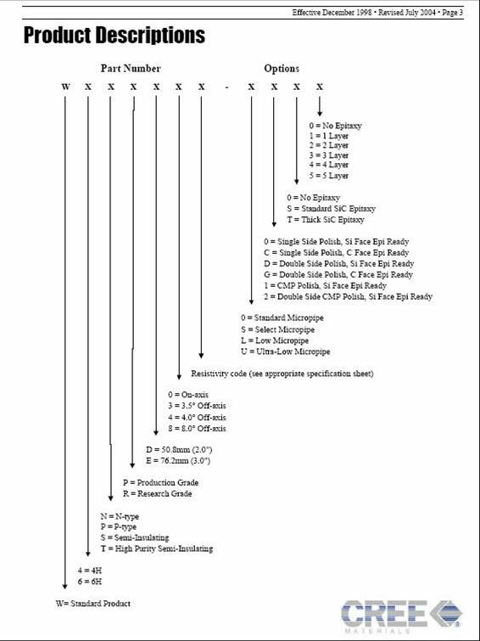
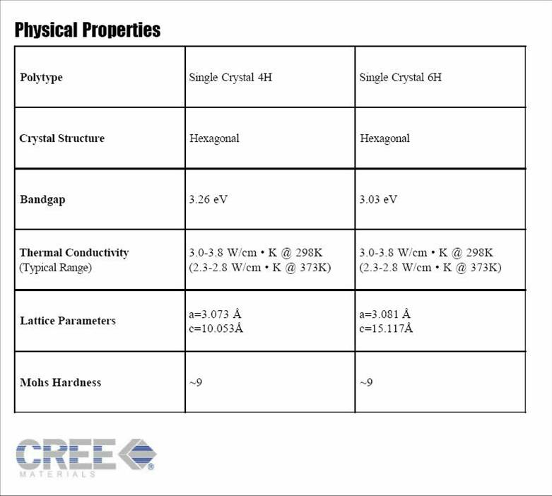

Slide 31
Свойства «оконных» материалов (T=293 K): n-показатель преломления, ε-диэлектрическая проницаемость, tanδ (150 ГГц), k-теплопроводность, α-температурный коэффициент расширения,
Е -модуль Юнга.
Материал | n | ε | tanδ [10⁻⁶] | k Вт/смК | α [10⁻⁶ K⁻¹] | E GPa
BN гекс. | 2.16 | 4.67 | 500 | 0.35 | 3 | 60
BN куб. | 2.66 | 7.07 | 1000 | 5.9 | 3.7
Si:Au | 3.42 | 11.7 | 3 | 1.4 | 2.5 | 160
SiC (6Н). | 3.15 | 9.92 | 70 | 3.3 | 4.3 | 700
Алмаз | 2.38 | 5.7 | 5 | 20 | 0.8 | 1050

Slide 32
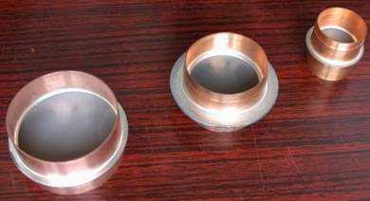
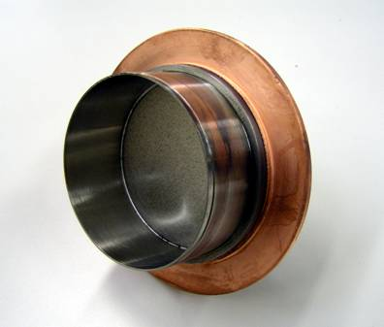
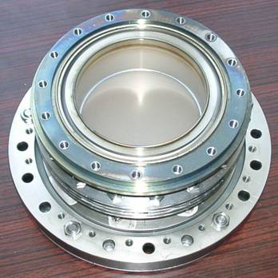
Диэлектрики со сверхмалыми потерями для электроники больших мощностей. CVD-Алмаз
Появление CVD-алмазов с минимальным поглощением (tanδ~10⁻⁵) и максимально возможной в природе теплопроводностью (~20 Вт/см К) решило ключевую проблему Электроники Больших Мощностей (ЭБМ) – создание окон вывода энергии для микроволновых генераторов, обеспечивающих мегаваттный уровень выходной мощности в непрерывном режиме генерации.
Пока статистика работы современных CVD-алмазных окон не очень утешительна - около 10% окон треснули в процессе работы с мегаваттными источниками, тем не мене ясно, что это издержки роста, и создание надежно работающего окна для миллиметрового диапазона - вопрос ближайшего будущего.
Ввиду экстремальной важности этого материала для развития ЭБМ и всего СубММ диапазона в целом, рассмотрим свойства CVD-Алмазов более подробно, как в применении для нужд ЭБМ, так и микроэлектроники.
S.N.Vlasov, E.V.Koposova, S.E.Myasnikova and and V.V.Parshin. “The microwave absorption in diamond windows”. Digest 25th Int. Conf. On Infrared and Millimeter Waves. Beijing, China. pp. 187-188, 2000.
E.V.Koposova, S.E.Myasnikova, V.V.Parshin and S.N.Vlasov. "The absorption investigation in CVD-diamond disks and windows at 50-200 GHz."Diamond and related materials. V. 11/8, pp 1485-1490, 2002
С.Н.Власов, Е.В.Копосова, С.Е.Мясникова, В.В.Паршин, ”Открытые резонаторы для измерения малых диэлектрических потерь”, ЖТФ, 2002, т.72, в.12, с.79-87
В.В. Паршин, Б.М. Гарин, С.Е. Мясникова, А.В. Орленеков.
Диэлектрические потери в CVD-алмазах в миллиметровом диапазоне при температурах 300 − 900 К. Изв. ВУЗ-ов, «Радиофизика». Том XLVII, №12, с. 1087-1095, 2004.

Slide 33
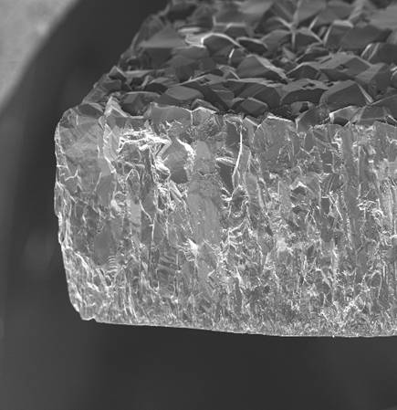
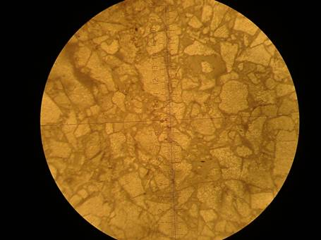
Алмазная пластинка толщиной 1.5 мм, полученная осаждением в СВЧ плазме.
Прежде всего: Алмаз это широкозонный полупроводник, (ширина запрещённой зоны =5.6 еV) температура Дебая = 1900К, поэтому до температур 600 - 700 С собственная проводимость ничтожна, а поглощение определяется собственным решёточным поглощением. В силу симметрии кубической структуры решётки собственное решёточное поглощение также ничтожно: величина tanδ ~ 10⁻⁸ на ММ волнах. Но это теоретические расчёты.
CVD-Diamond это ориентированная поликристаллическая структура полученная осаждением на подложке, засеянной алмазными кристалликами, из плазменного разряда в углеродосодержащем газе (в основном из метана). Скорость «выращивания» для высококачественных образцов ~1-3 микрона в час. По величине теплопроводности эта структура уже на уровне или лучше самых совершенных натуральных алмазов, (что говорит о совершенстве собственно кристаллитов), но величина поглощения электромагнитной энергии в ММ и СубММ диапазонах как минимум на два порядка больше чем теоретические оценки.
(В мире существует только одно реальное окно из натурального алмаза, диаметром =20мм, установленное на Венерианском спутнике. Поэтому приходится довольствоваться только теоретическими оценками.)
По качеству отдельно взятых кристаллитов я считаю, что это самый совершенный материал в природе. Но в целом такая «CVD» структура ещё далека от предельных возможностей монокристаллической структуры.
Работы моих последних лет были связаны именно с выявлением природы поглощения в CVD-Алмазах с целью «исправления» технологи их выращивания для получения алмазных дисков с максимально возможными параметрами. Конечно, прежде всего, это получение образцов с минимальным поглощением для мегаваттных окон.
CVD-Алмаз
100 мкм

Slide 34
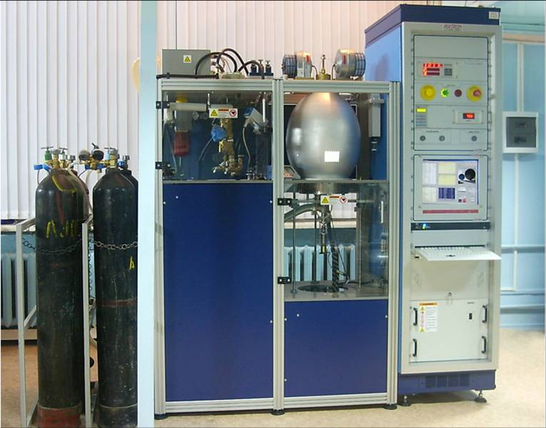
Отделение физики плазмы и электроники больших мощностей
Общий вид промышленного реактора для выращивания CVD-Алмазов

Slide 35
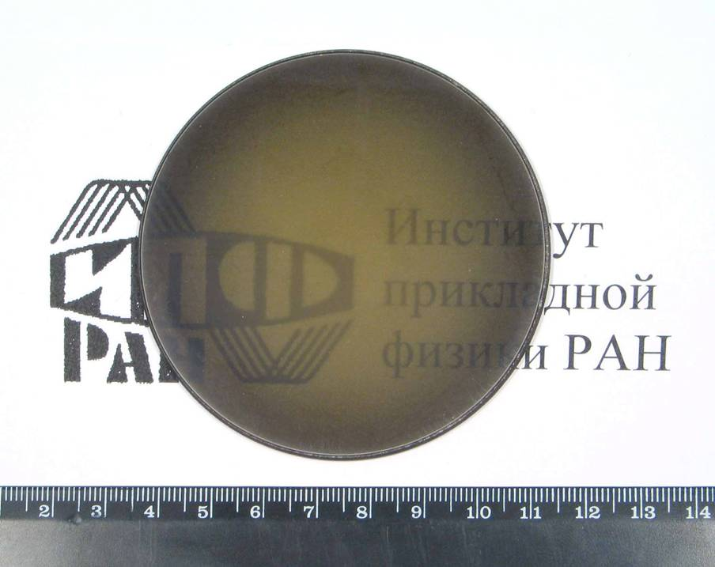
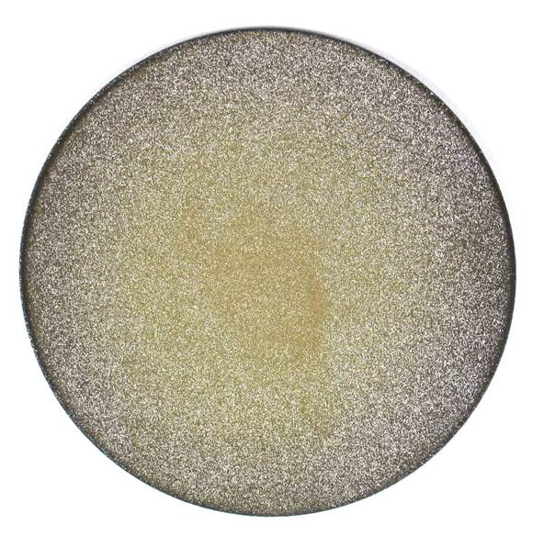
Отделение физики плазмы и электроники больших мощностей
Ростовая сторона
Фото на просвет с ядерной стороны

Slide 36
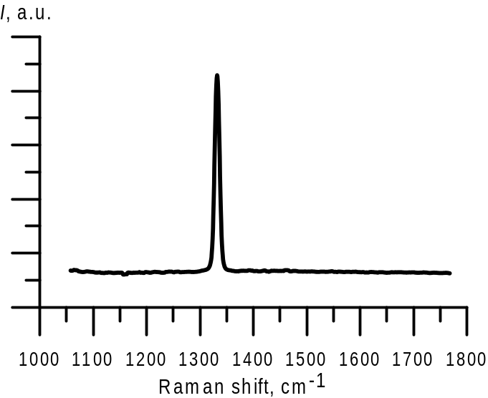
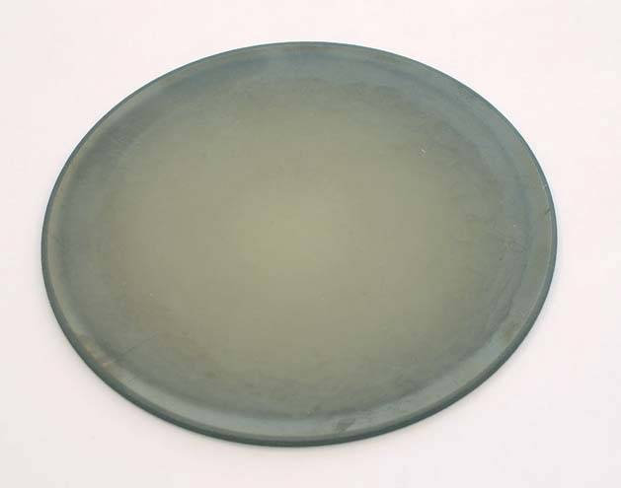
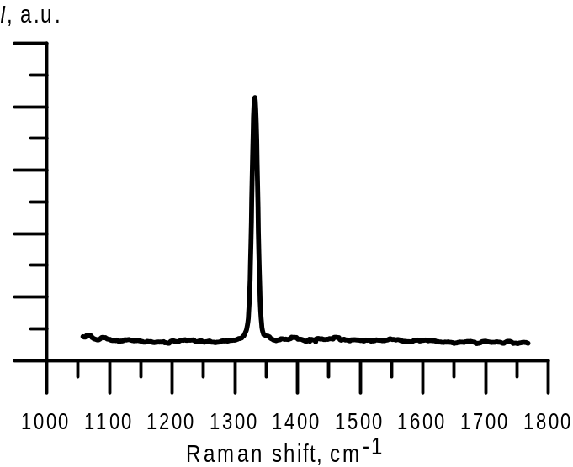
Отделение физики плазмы и электроники больших мощностей
Центр
Край
Алмазный диск после шлифовки. Толщина 1.12 мм

Slide 37
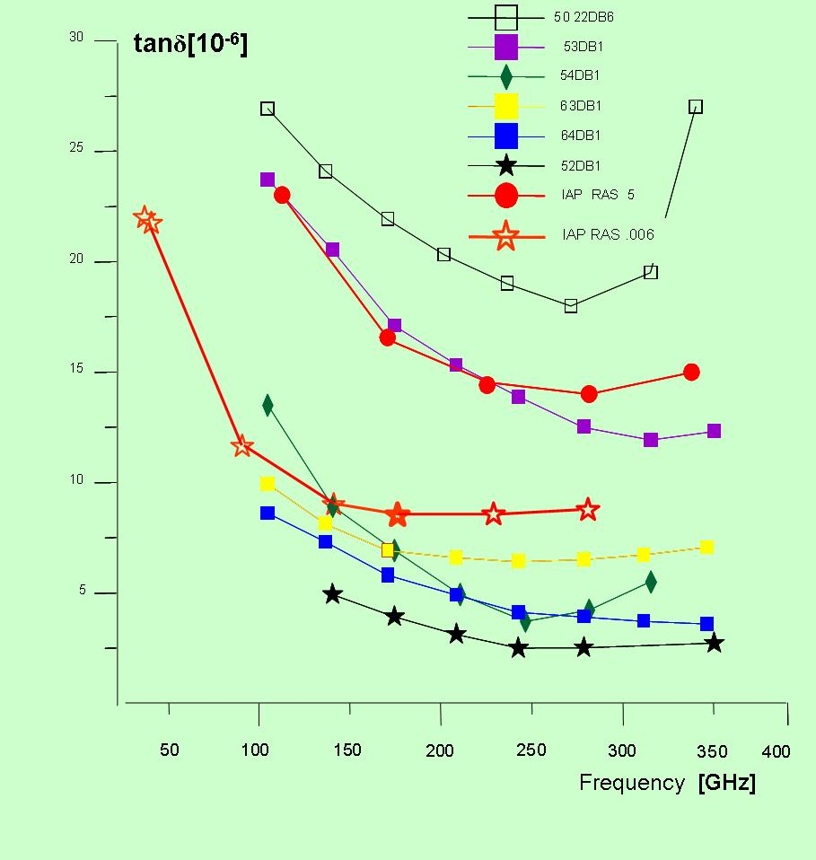
Отделение физики плазмы и электроники больших мощностей Лаборатория микроволновой диагностики
Частотные
зависимости
величины tanδ современных
CVD-Алмазов производства
компании De-Beers
и ИПФ РАН.

Slide 38
Отделение физики плазмы и электроники больших мощностей Лаборатория микроволновой диагностики
tanδ [10⁻⁵]
n
[GHz]
Зависимости показателя преломления,
резонансной частоты и tanδ от температуры для CVD-алмазного окна.
Frequency
4,5
n
171,0
2,394
tanδ
4,0
2,392
2,390
170,5
3,5
2,388
3,0
2,386
170,0
2,384
2,5
2,382
2,0
2,380
169,5
2,378
1,5
2,376
169,0
0
100
200
300
400
500
600
700
Temperature ºC

Slide 39
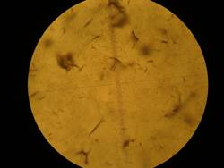
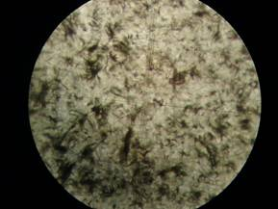
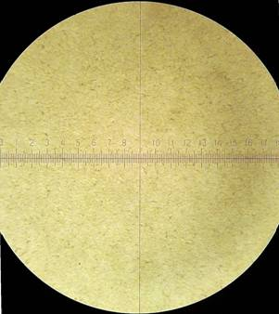
Заключение
В диапазоне частот 40-380 ГГц и температурном интервале от комнатной до 600 С
Проведено исследование поглощения в CVD-Алмазах от различных
производителей.
Проведено детальное сравнение экспериментальных результатов с теорией
диэлектрических потерь.
Наблюдались рекордно малые потери: величина tanδ ~ 5⋅10⁻⁶ на 170 ГГц, 300 K.
Выявлено, что основным механизмом потерь является поглощение за счёт
проводимости, вызванной не собственными носителями заряда.
Эти носители генерируются различного рода примесями и не алмазными
включениями (типа графита).
На частотах выше 200 ГГц для образцов с величиной tanδ ~10⁻⁵ наблюдается рост
величины tanδ с частотой который вызван тем не менее не решёточным
поглощением, а рассеянием на неоднородностях структуры – на микрополостях
между кристаллитам, которые вызывают кажущееся возрастание величины tanδ .
Из проведенного анализа следует, что путём улучшения технологии выращивания
возможно снизить потери ещё на два порядка.
Существует принципиальная возможность создания гиротронных окон
работающих с мощностями около 10 МВт если технология выращивания будет
улучшена.
Фото образца выращенного в ИПФ РАН
Микрополости отсутствуют (при том же увеличении микроскопа).
Фотографии «на
просвет» участка
образца "56 22DB6".
Крупное деление
шкалы соответствует
0.25 мм для всех фото

Slide 40
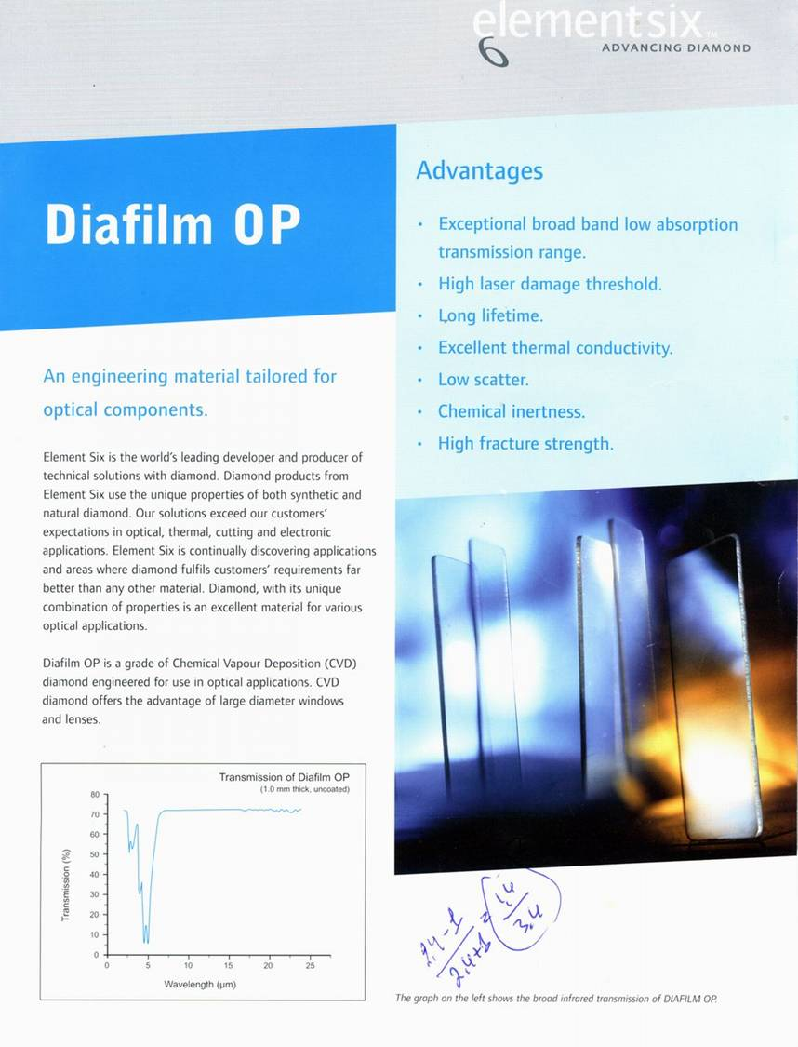
Joint 29th International Conference on Infrared and Millimeter Waves
and 12th International Conference on Terahertz Electronics,
September 27 - October 1, 2004, Karlsruhe, Germany

Slide 41
Литература
V.V.Parshin. "Dielectric materials for gyrotron output windows". Int. J. of Infrared and Millimeter Waves. V.15, No.2, pp.339-348, 1994.
27. В.В.Паршин. "Диэлектрические материалы для окон вывода энергии гиротронов. Препринт ИПФ РАН N 342. 1993.
V.V.Parshin, R.Heidinger, B.A.Andreev, A.V.Gusev, V.B.Shmagin. Silicon as an advanced window material for high power gyrotrons. Int. J. of Infrared and Millimeter Waves. Vol.16, No.5, pp. 863-877, 1995.
Б.А.Андреев, В.В.Паршин, В.Б.Шмагин, Т.П.Котерева, R.V.Heidinger. "Кремний с минимальными диэлектрическими потерями в миллиметровом диапазоне длин волн". "Неорганические материалы" т. 33, N 11, c. 1-4, 1997.
S.N.Vlasov, E.V.Koposova, S.E.Myasnikova and and V.V.Parshin. “The microwave absorption in diamond windows”. Digest 25th Int. Conf. On Infrared and Millimeter Waves. Sept 12-15, Beijing, China. pp. 187-188, 2000.
E.V.Koposova, S.E.Myasnikova, V.V.Parshin and S.N.Vlasov. "The absorption investigation in CVD-diamond disks and windows at 50-200 GHz."Diamond and related materials. V. 11/8, pp 1485-1490, 2002
С.Н.Власов, Е.В.Копосова, С.Е.Мясникова, В.В.Паршин, ”Открытые резонаторы для измерения малых диэлектрических потерь”, ЖТФ, 2002, т.72, в.12, с.79-87
В.В. Паршин, Б.М. Гарин, С.Е. Мясникова, А.В. Орленеков.
Диэлектрические потери в CVD-алмазах в миллиметровом диапазоне при температурах 300 − 900 К. Изв. ВУЗ-ов, «Радиофизика». Том XLVII, №12,
с. 1087-1095, 2004.
Parshin V.V., Tretyakov M.Yu., Andrianov A.F., Shkaev A.P. The 36 -360 GHz range resonator spectrometer for investigations of solid, liquid and gaseous dielectrics and metals reflectivity. Conf. Digest of the Joint 30th Int. Conf. on IR&MMW and 13th Int. Conf. on Terahertz Electronics. USA, pp. 217-218, 2005.
V.V. Parshin, V.N. Derkach, B.M. Garin, R. Heidinger, J. Molla, V.G.Ralchenko S.I. Tarapov, I. Danilov, S.E. Myasnikova, V.I. Polyakov, A.I. Rukovishnikov. Dielectric losses in CVD diamonds at frequencies 1 kHz − 360 GHz and temperatures 0.9−900 K. Conf. Digest of the Joint 30th Int. Conf. on IR&MMW and 13th Int. Conf. on Terahertz Electronics. USA, pp. 22-23, 2005.

Slide 42
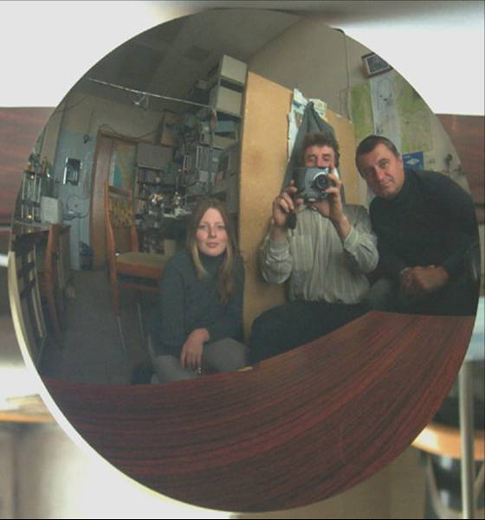
Отражение от «сверхчистых» металлов и от реальных металлов и сплавов
Одно из сравнительно новых направлений исследования с резонаторным спектрометром это исследование потерь при отражении от сверхчистых металлов и реальных металлов и сплавов. Можно выделить три основных направления в исследованиях.
1). Прежде всего это создание зеркал с максимально возможной отражающей способностью для резонаторной техники. Зеркала для спектрометра.
2). Исследование и создание покрытий для спутниковых и наземных антенн. Проект Planck, проект «ALMA».
3). Создание и исследование зеркал для мощных линий передачи энергии.
Микроволновый диапазон характерен тем, что в этом диапазоне глубина проникновения поля в металл (скин-слой) может быть как много больше, так и много меньше величины шероховатости металлов для традиционных способов механической и химической обработки поверхностей. Поэтому существует значительная зависимость потерь на отражение от способа обработки поверхности, характера окисления поверхности и пр.
Мною, вместе с моей коллегой Светланой Мясниковой была проведена серия исследований высоко отражающих металлов – Серебра, Меди, Золота и , Алюминия с целью получения зеркал с максимально возможным коэффициентом отражения.
Нам удалось создать серебряное покрытие с защитой от атмосферного окисления тонким слоем окиси алюминия. Зеркала резонатора с таким покрытием имеют потери на отражение только на ~ 10% больше, чем следует из расчёта по проводимости на постоянном токе и не теряют своих качеств много лет.

Slide 43
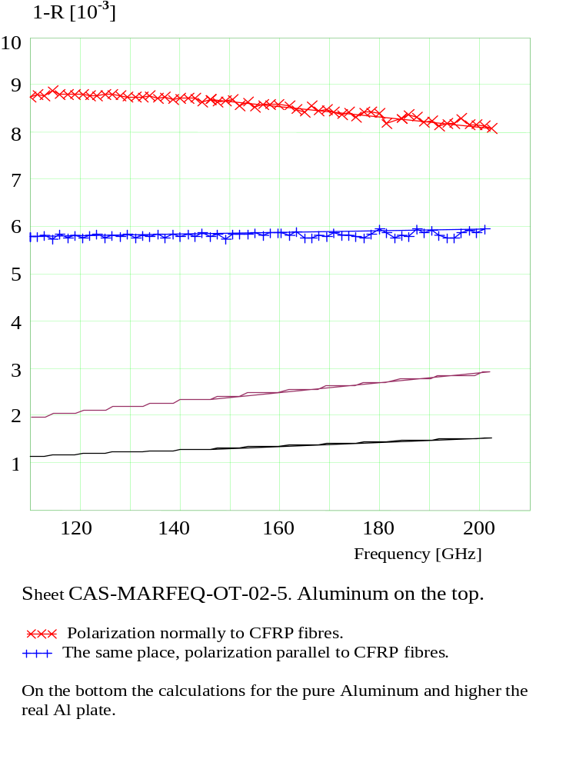

Отражение от «сверхчистых» металлов и от реальных металлов и сплавов
2). Исследование и создание покрытий для спутниковых и наземных антенн. Проект Planck, проект «ALMA».
По заказу Европейского Космического Агентства проведены исследования отражательные способности спутниковых антенн. Выявлено, что покрытия композитных углепластиковых антенн имеют недопустимо большие потери на отражения, что приводит к существенному увеличению шумовой температуры криогенно охлаждаемых высокочувствительных приёмников.

Slide 44
Отражение от «сверхчистых» металлов и от реальных металлов и сплавов
1-R [10⁻³]
1-R [10⁻³]
2. 5
1
1
2
2
2.5
3
2. 0
2.0
4
1. 5
3
5
4
1.5
5
1. 0
1.0
0.5
0. 5
100
150
200
250
300
350
400
100
120
140
160
180
200
Frequency [GHz]
Frequency [GHz]
1 и 2 - Потери на отражение углеволоконных отражателей для Planck антенн покрытых Алюминием.
3. Нержавеющая сталь с гальваническим покрытием серебром (5микрон). Технология ИПФ РАН
4. Зеркала нашего резонаторного спектрометра.
5. Расчёт для чистого серебра.
Дюралевые образцы гальванически покрытые медью.
1. Традиционный процесс из CuSO₄
2. Образец без покрытия (Ra~0.1)
3. Гальванизация из CuSO₄+ Na₄P₂O₇+Na₂HPO
4. Гальванизация из CuSO₄ + блескообразующая добавка.
5. Расчёт для чистой Меди.

Slide 45


Institute of Applied Physics Russian Academy of Sciences
Laboratory of microwaves diagnostics

Slide 46

Отражение от «сверхчистых» металлов и от реальных металлов и сплавов
3). Создание и исследование зеркал для мощных линий передачи энергии.
Программа ITER, 25 гиротронов и линий передач со 150 зеркалами.
Разработаны методы гальванического покрытия для зеркал мощных линий транспортировки энергии потери в которых только на 20% больше расчёта из проводимости на постоянном токе.
Интерес к исследованиям потерь на отражение вызван, прежде всего тем, что во многих областях электроники больших мощностей предел увеличения единичной мощности устройств определяется способностью металлов отвести тепло, выделившееся в результате взаимодействия с микроволновым излучением. Так, например, резонаторы, коллектора и зеркала мощных гиротронов миллиметрового диапазона уже сейчас работают в режиме, когда теплосъем с единицы площади поверхности близок к предельному и даже небольшие флуктуации плотности электронного пучка или микроволновой мощности приводят к перегреву поверхности и даже к расплавлению конструкции.
Самые тепло и электропроводящие металлы - медь и серебро уже давно являются основными конструкционными СВЧ материалами. Поэтому уменьшение потерь на отражение путем соответствующей обработки поверхности или нанесения высоко отражающего покрытия на нержавеющую сталь, латунь и пр. является в одной из актуальных задач электроники больших мощностей ММ и, особенно, СубММ диапазонов длин волн, тем более что известно значительное расхождение расчетных и наблюдаемых потерь на отражение вызванное модификацией поверхностного слоя металла после механической и/или химической обработки. Эти добавочные потери ведут к деградации поверхности и опять же к увеличению потерь На этом пути можно получить увеличение потерь до 2-3 раз по сравнению с расчётной величиной.

Slide 47

Отражение от «сверхчистых» металлов и от реальных металлов и сплавов
K_{s}
1.6
Основной вывод: в ММ и особенно в СубММ диапазонах ввиду малости скин-слоя и большому влиянию качества обработки поверхности невозможно заранее рассчитать величину потерь на отражение с достаточной точностью.
1.5
1.4
1.3
1.2
1.1
1.0
0.0
4.0
8.0
12.0
16.0
R_{eff}
Коэффициент увеличения потерь K_{s} vs. от эффективной шероховатости поверхности R_{eff}
R_{eff} =R_{a} ⁄ δ для чистых металлов. (Ra; δ << λ)
K_{s}=Р_{real} ⁄ Р_{ohm} δ-скин-слой.
R_{a}–усреднённая шероховатость поверхности.
σ-удельная проводимость на постоянном токе.
Реальные потери на отражение Р_{real}=K_{s}Р_{Ohm}
Р_{Ohm} =δf/πC

Slide 48
Литература
1. V.V.Parshin. "The high quality mirrors for microwave range". Dig. of the 23rd Int. Conf. on IR&MM Waves,
pp 413-414, UK, 1998.
2. V.V.Parshin and S.E.Myasnikova. Metals reflectivity investigation at 110 - 200 GHz. Digest 26th Int. Conf. On Infrared and Millimeter Waves. Toulouse, France, September 2001.
3. V.V.Parshin, S.E.Myasnikova, G.Valsecchi, Kees van ‘t Klooster. "Reflectivity Investigations of Metal Samples in the Frequency Range 110 – 200 GHz". 25th Antenna Workshop on "Satellite Antenna Technology". ESTEC, The Netherlands, pp. 689-696, 2002.
4. R.Schwab, R.Heidinger. "Experimental and theoretical studies of the surface resistance in open resonator mirror materials". Digest of 21st Int. Conf. on IR&MM Waves. Berlin, 1996.
5. W.Kasparek, A.Fernandez, F.Hollmann, R.Wacker. Measurement of ohmic losses of metallic reflectors at 140 GHz using a 3-mirror resonator technique. Int. J. of IR&MM Waves. N11, pp. 1965-1707, 2001.
6. S.E.Myasnikova, V.V.Parshin, C.van‘t Klooster, ”Reflectivity of Antenna And Mirrors Reflectors”, Proceedings ICATT2003, Sebastopol.
7. C. van ’t Klooster, V.V. Parshin, S.E.Myasnikova, ‘Reflectivity of Antenna Reflectors: Measurement at Frequencies between 110 - 200 GHz.’ IEEE APS, OHIO, Columbus 2003.
8. A.F.Krupnov, V.V.Parshin, M.Yu.Tretyakov, V.N.Shanin and S.E.Myasnikova. "Modern millimetre-wave spectroscopy of broad lines". Journal of Molecular Spectroscopy. V.202, pp. 107-115, 2000.
9. Van’t Klooster Kees, S.E.Myasnikova, V.V. Parshin, W.Kasparek. Results of Reflection Loss Measurements of Sample Material for Radio Astronomy Telescope antenna for Planck Project. Proc. of 14th International Crimean Conference “Microwave & telecommunication technology” (CriMiCo) Crimean, Ukraine, pp.753-755, 2004. (ISBN: 966-7968-69-3. IEEE Catalog Number: 04EX843).
10. Svetlana Myasnikova, Vladimir Parshin , C.G.M. van‘t Klooster. “Reflectivity of Antenna Reflectors at frequency range 100 - 380 GHz.” Prosidings of 28th ESA Antenna Workshop on Space Antenna Systems and Technologies". ESTEC, The Netherlands, pp. 633-640, 2005.
11. V.V. Parshin and S.E. Myasnikova. Metals Reflectivity at Frequencies 100 − 360 GHz. Conf. Digest of the Joint 30th Int. Conf. on IR&MMW and 13th Int. Conf. on Terahertz Electronics. USA, pp. 569-570, 2005

Slide 49

Основные направления исследований

Slide 50

Широкодиапазонная запись атмосферного поглощения. Температура = 25.2ºC; Давление = 1.010 bar; Влажность = 5.3 g/m³
Applied Physics Institute Russian Academy of Sciences
Laboratory of microwaves diagnostics

Slide 51

Запись атмосферного поглощения для различного водосодержания
Applied Physics Institute Russian Academy of Sciences
Laboratory of microwaves diagnostics

Slide 52



Выражение для НРП, обусловленных микроскопическими заряженными дефектами (второй член в (1)), в диапазоне ММ и СубММ волн может быть записано в виде:
(4)
где ω = 2πf; n и z – концентрация и эффективный заряд дефектов;
e – элементарный заряд; μ и vt – плотности и поперечная скорости звука в веществе.
Согласно (4), для НРП tanδ ~ f , и данные потери практически не зависят от температуры.
Ранее показано, что для оценок однофононных НРП, вызванных разрывами межатомных связей с концентрацией n, применимо выражение (4) при z = 1. Тогда объединяя (1) - (4) в первом приближении можно представить следующее простое выражение для tanδ:
tanδ (f,T) = [a₁ + a₂⋅exp(-Ea/kT)]/f + bf , (5)
где a₁, a₂, b и Ea – константы, величины которых определяются свойствами неалмазных включений и дефектов в конкретных образцах CVD алмазов.
Выше на Рисунках сплошными линиями представлены теоретические аппроксимации на основе (5) температурных и частотных зависимостей потерь в различных образцах.
Из фита к этой зависимости можно оценить величины эффективной энергии активации, усреднённой по объёму величины высокочастотной проводимости со слабой температурной зависимостью σ₁ и величины усреднённой по объёму термозависимой проводимости σ₂ при разных температурах, в разных образцах CVD алмазов:
Видно, что параметры дефектов и неалмазных включений в разных образцах существенно отличаются и, очевидно, зависят от условий процессов роста CVD алмазов.

Slide 53
Ззависимости величины tanδ в широкой области частот можно представить выражением:
tanδ = a/f + bf , (1)
где a и b − параметры конкретного образца.
a/f - это потери, обусловленные проводимостью,
bf- соответствует одно-фононным несобственным решёточным потерям (НРП) связанным с микроскопическими дефектами решётки и примесями.
Первый член в (1) может быть описан выражением:
tanδ = σ /ε′ε₀ω , (2)
где: ε′ – диэлектрическая проницаемость, σ = − высокочастотная проводимость (не собственная, за счёт неалмазных включений и дефектов).
В общем случае: σ = σ₁+σ₂ .
Где σ₁ соответствует проводимости со слабой температурной зависимостью, отвечающей носителям заряда с постоянной концентрацией (связанные с мелкими примесями, или такие, например, как в графитовых включениях). И в первом приближении σ₁(T) ~ const.
σ₂– эффективная проводимость, обусловленная носителями заряда, связанными с глубокими уровнями в запрещённой зоне от дефектов или примесей, или процессами дипольной релаксации дебаевского типа, которые характерны для неупорядоченных фаз (таких как неалмазные включения). Для σ₂ в первом приближении характерна экспоненциальная температурная зависимость, подчиняющаяся закону Аррениуса:
σ₂ ~ exp(-Ea/kT) , (3)
где Ea – энергия активации глубоких уровней или процесса дипольной релаксации. Ea это глубина уровня или высота потенциального барьера, преодоление которого необходимо для перехода диполя из одного положения в другое.
(Отметим, что во втором случае tanδ ~ 1/ωτD ~ exp(-Ea/kT)/ω при относительно высоких частотах ω >> 1/τD (где τD ~ exp(Ea/kT) – время дебаевской релаксации. Это условие характерно для ММ диапазона.)
Т.е. для обоих случаев как температурные, так и частотные зависимости потерь аналогичны. Это затрудняет разделение данных случаев при анализе экспериментальных результатов.

Slide 54

Отметим, что наблюдается отклонение температурного роста потерь от простой экспоненциальной зависимости с одной эффективной энергией активации (особенно, в образце "56 22DB6"). Т.е. имеется разброс энергий активации, характерный для некристаллических материалов и высокотемпературные потери определяются в основном неупорядоченными областями или областями с очень большими концентрациями дефектов (аморфные включения, промежутки между кристаллитами).
Эти области имеют относительно малый суммарный объём по сравнению с объёмом всего образца CVD алмаза. Поэтому проводимости в них (микропроводимости!) значительно выше средней величины (и различны в разных областях).
Отклонение вверх от закона 1/f на частотах (f > 150 GHz) больше в образцах с большими потерями, что соответствует более высоким концентрациям микроскопических дефектов, определяющих потери. Это согласуется с представлением о том, что указанное отклонение зависимости от закона 1/f связано с несобственными решёточными потерями (НРП), обусловленными неупорядоченностями решётки (которым соответствует член bf в (5)). Более высоким концентрациям микроскопических дефектов соответствуют большие величины коэффициента b в (5).
Отметим, что образцы CVD алмазов имеют, наряду с микроскопическими дефектами, различные макроскопические дефекты, наблюдаемые визуально (см. Фотоснимок).
Статистически, образцы CVD алмазов с большим количеством видимых макроскопических дефектов имеют, как правило, большие потери (определяемые микроскопическими дефектами)..
Из температурных зависимостей в одном и том же образце при разных частотах следует, что и при высоких температурах потери в CVD алмазе обусловлены в основном проводимостью.

